Slide 2
Autenticación biométrica para usuarios del sistema financiero colombiano
Dirección de Nuevos Negocios

Slide 3
CONVENIO ASOBANCARIA
Representación
Asobancaria representa ante la RNEC a las entidades
Bancarias y Financieras que deseen suscribir servicios de
Autenticación Biométrica.
Convenio RNEC
Contrato 027 de 2016, permite a las entidades
Suscribir por medio de mandato un solo contrato a
través de Asobancaria.
Respaldo
Gremio que representa los intereses del sector ante
RNEC y los servicios de acceso a sus base de datos
Biográfica y Biométrica.
Aliado Tecnológico
El sector cuenta con la experiencia y el respaldo del
operador biométrico con mayor trayectoria en la
prestación de servicios biométricos (Certicámara)
Entidades Bancarias y Sector Financiero
Servicios
Servicios de autenticación biométrica que permite consolidar
Proyectos de Inmaterialización en los procesos financieros.

Slide 4
PRINCIPALES BENEFICIOS
Principales beneficios para el Cliente/Usuario:
1. Mejora y cambia la experiencia del Cliente/Usuario en las oficinas.
2. El tiempo de una transacción pasa de minutos a segundos.
Principales beneficios para las Entidades Financieras:
1. Mitigación del riesgo de suplantación.
2. Transformación digital con la ejecución de políticas de “cero papel”
3. Disminución de costos de almacenamiento y custodia documental.
4. Validez jurídica.

Slide 5
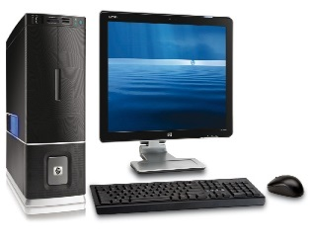
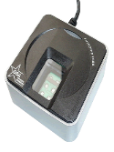
Servicio de autenticación
biométrica
2 minucias, MAC, IP, usuario, numero de cédula, ID operación y credenciales de autenticación
Captor avalado FBI y óptico
Canal seguro SOAP
sobre SSL
Captura en formato ISO-FMR especificado en la norma 19794-2
Funcionario
Servicio web de
Certihuella
Replica de la BD
de la RNEC
El funcionario se debe autenticar en el sistema
Captor avalado FBI y óptico
Evidencia digital
firmada y estampada
Capacidad de soportar 14.000 transacciones en concurrencia
ID transacción, datos biográficos, autorización
Hay una plataforma web de administración para reportes detallados y administración de MACs y usuarios

Slide 6
SANDRA M. GALVIS MONTILLA
Dirección de Nuevos Negocios
sgalvis@asobancaria.com
326 66 00 ext. 1209
Cel. 3005653460

